Slide 1
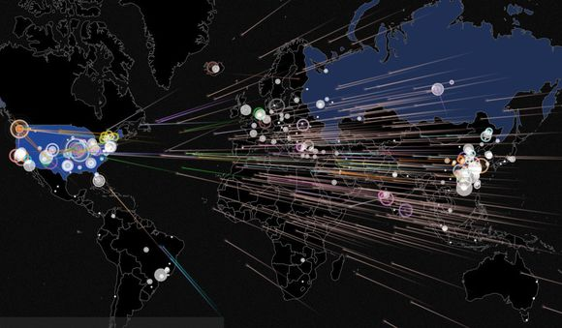

第 6 章 拒绝服务攻击

Slide 2
前言
拒绝服务攻击（Denial of Service,DoS）是黑客最常使用的一种行之有效且难以防范的攻击手段。主要依靠消耗网络带宽或系统资源（处理器、磁盘、内存等）导致网络或系统不胜负荷，以至于瘫痪而停止提供正常的网络服务或使服务质量显著降低，或通过更改系统配置使系统无法正常工作，来达到攻击的目的。

Slide 3
前言
拒绝服务攻击的动机
一些黑客炫耀的资本，恶作剧或搞破坏
仇恨或者报复（前雇员、现雇员、外部人员）
政治原因
经济原因，如向攻击目标索要保护费；致瘫竞争对手的网络，损毁对手的声誉
作为特权提升攻击的辅助手段
通过DoS攻击使系统重启以便更改生效
通过DoS攻击使防火墙不能工作
通过DoS攻击使DNS瘫痪再假冒该DNS
Notes:
大话DDoS江湖
https://zhuanlan.zhihu.com/p/412659254

Slide 4
前言
在虚拟化时代，海量用户的不同业务共处在相同的物理机平台，遭受DDoS攻击的可能性越来越高。而且一个用户被攻击可能牵扯到大量的其他用户，危害被显著放大，因此防御显得尤为重要。
阿里云的虚拟化云计算业务，平均每天遭受约200起DDoS攻击，最大流量达到接近80Gbit/s，所有这些攻击都在1分钟或更短的时间内自动处理完成，让客户远离DDoS的威胁，专心发展业务。
台上一分钟，台下十年功，没有充分的资源准备，没有足够的应急演练，没有丰富的处理经验，DDoS攻击将是所有人的噩梦。

Slide 5
内容提纲
1
What: 拒绝服务攻击是什么 ?
2
Type: 拒绝服务攻击的分类
3
How: DoS 攻击原理
4
Defend: 如何防御DoS攻击？

Slide 6
（一）什么是拒绝服务攻击?
定义：攻击者通过某种手段,有意地造成计算机或网络不能正常运转从而不能向合法用户提供所需服务或者使服务质量降低
服务(Service)：系统提供的,用户在对其使用中会受益的功能
拒绝服务(DoS: Denial of Service)：任何对服务的干涉如果使得其可用性降低或者失去可用性称为拒绝服务, 如: 计算机系统崩溃;带宽耗尽;硬盘被填满
攻击方式: 消耗系统或网络资源; 阻断访问路径；更改系统配置

Slide 7
（二）分布式拒绝服务攻击的定义
DDoS（Distributed Denial of Service）：如果处于不同位置的多个攻击者同时向一个或多个目标发起拒绝服务攻击，或者一个或多个攻击者控制了位于不同位置的多台机器并利用这些机器对受害者同时实施拒绝服务攻击.
特点: 攻击来源的分散性、协同性，攻击力度的汇聚性
1999年11月，在由CERT/CC（美国计算机紧急事件响应小组/协调中心）组织的分布式系统入侵者工具研讨会(DSIT Workshop)上，与会专家首次概括了DDoS攻击技术 。
Notes:
这种大规模的、有组织、有系统的攻击方式受到各国政府和学术界的高度重视。

Slide 8
（二）分布式拒绝服务攻击的定义
DDoS与DoS的关系
广义上讲, DDoS属于DoS攻击，且是DoS主流的攻击模式
狭义上讲, DoS指的是单一攻击者针对单一受害者的攻击(传统的DoS), 而DDoS则是多个攻击者向同一受害者的攻击
讨论: 分布式攻击一定是DDoS吗?
Notes:
分布式口令破解: 严格意义上讲只是一种分布式计算,而不能算是分布式攻击.
分布式扫描呢?

Slide 9
（三）DDoS为什么能成功?
DDoS为什么能成功？
TCP/IP协议存在漏洞，可以被攻击者利用
网络提供Best-Effort服务，不区分数据流量是否是攻击流量
网络带宽和系统资源是有限的
Notes:
可以请同学门来分析，再进行总结
TCP/IP协议存在漏洞在第２讲中已提到过。

Slide 10
内容提纲
1
What: 拒绝服务攻击是什么 ?
2
Type: 拒绝服务攻击的分类
3
How: DoS 攻击原理
4
Defend: 如何防御DoS攻击？

Slide 11
分类一：常规分类（1/5）
偷窃
物理的(Physical DoS)
破坏物理设备
拒绝服务
破坏电源
逻辑的(Logic DoS)
Notes:
物理的拒绝服务攻击不在本课的讨论范围之内

Slide 12
分类一：常规分类（2/5）
主机型
针对CPU、磁盘、OS等
节点型
拒绝服务
应用型
针对Email、DNS、Web、
数据库服务等
网络连接型
按攻击的目标来分

Slide 13
分类一：常规分类（3/5）
资源消耗：
耗尽带宽、内存、CPU、磁盘
拒绝服务
物理破坏：
雷击、电流、水火等
服务中止：
攻击导致服务崩溃或中止
按攻击方式来分

Slide 14
分类一：常规分类（4/5）
服务器端 DoS：
特定服务不能提供服务
拒绝服务
客户端 DoS：
特定客户不能使用服务
按受害者类型来分
Notes:
服务端DoS: 攻击Web服务器，影响大，主要的DoS
客户端DoS: 游戏、聊天室中的“踢人”

Slide 15
分类一：常规分类（5/5）
直接 DoS：
拒绝服务
间接 DoS：
按攻击是否直接针对受害者来分
本地 DoS：与受害者同处一地
拒绝服务
远程 DoS：通过网络
按攻击地点来分
Notes:
直接 DoS: 直接攻击某个Email帐号使之不可用（如邮件炸弹攻击）
间接 DoS: 通过攻击Email服务器来间接攻击某个Email帐号（使某个帐号不可用）

Slide 16
分类二：研究人员分类（1/6）
J. Mirkovic & P. Reiher提出了拒绝服务攻击的属性分类法：
攻击开始就已确定，在一次连续的攻击中不会再发生改变的属性，攻击的基本属性
攻击静态属性
拒绝服务属性
攻击动态属性
攻击过程中可以动态改变的属性，如目标选取、时间选择、使用源地址的方式等
攻击交互属性
不仅与攻击者相关且与具体受害者的配置、检测与服务能力也有关系的属性
https://baike.baidu.com/item/%E6%8B%92%E7%BB%9D%E6%9C%8D%E5%8A%A1%E6%94%BB%E5%87%BB/421896?fr=aladdin

Slide 17
分类二：研究人员分类（2/6）
J. Mirkovic & P. Reiher提出了拒绝服务攻击的属性分类法：
直接控制
攻击控制模式
间接控制
双向通信
自动控制
攻击通信模式
单向通信
语义攻击
攻击静态属性
间接通信
攻击技术原理
数据链路层
暴力攻击
攻击协议层
网络层
运输层和应用层
攻击协议
SMTP、ICMP、IP、TCP等
Notes:
语义(Semantic)攻击：利用目标系统实现时的缺陷和漏洞，对目标主机进行的DoS，这种攻击往往不需要攻击者具有很高的攻击带宽，有时只需要１个数据包就可达到攻击目的，用修补漏洞来防范。
暴力（Brute）攻击：不需要知道目标系统的缺陷和漏洞，仅仅靠发送超过系统服务能力的服务请求数据来达到攻击的目的，也就是通常所说的风暴攻击。

Slide 18
分类二：研究人员分类（3/6）
J. Mirkovic & P. Reiher提出了拒绝服务攻击的属性分类法：
真实地址
攻击源地址类型
伪造合法地址
不需要生成数据
应用程序
伪造非法地址
统一生成模式
系统
攻击动态属性
攻击数据包生成模式
随机生成模式
关键资源
网络
字典模式
网络基础设施
攻击目标类型
生成函式模式
因特网

Slide 19
分类二：研究人员分类（4/6）
J. Mirkovic & P. Reiher提出了拒绝服务攻击的属性分类法：
可过滤
可检测程度
有特征但无法过滤
无法识别
无效
交互属性
服务降低
攻击影响
可自恢复的服务破坏
可人工恢复的服务破坏
不可恢复的服务破坏
Notes:
交互属性：Mutual
可检测程度（Detective）：分三级：可过滤（Filterable)、有特征但无法过滤（Unfilterable)、无法识别（Noncharacterizable)
攻击影响（Impact）：无效（None)、服务降低（Degrade)、可自恢复的服务破坏（Self-recoverable)、可人工恢复的服务破坏（Manu-recoverable)、不可恢复的服务破坏（Non-recoverable)

Slide 20
分类二：研究人员分类（5/6）
Philip L. Campbell提出了DoS的舞厅分类法：舞伴类、风暴类、陷阱类、介入类
舞伴(Partner): 与受害者跳舞
风暴(Flood)：用大量的噪音来干扰受害者，使之无法听到他人的跳舞邀请
陷阱(Trap)：只要受害者跳舞的时候就通过设置陷阱阻止其跳舞
介入(Intervene)：阻止邀请传到受害者，包括阻止舞会的进行

Slide 21
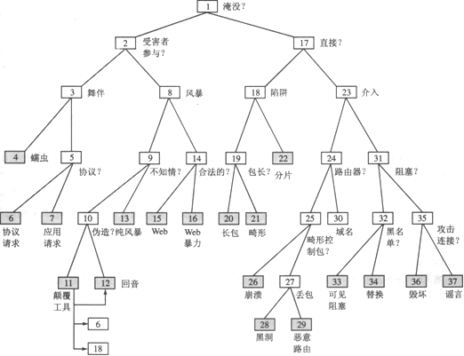
分类二：研究人员分类（6/6）

Slide 22
内容提纲
1
What: 拒绝服务攻击是什么 ?
2
Type: 拒绝服务攻击的分类
3
How: DoS 攻击原理
4
Defend: 如何防御DoS攻击？

Slide 23
一、剧 毒 包 型 DoS （可选讲授内容）

Slide 24
剧毒包型DoS攻击
剧毒包或杀手包（Killer Packet) DoS攻击：利用协议本身或其软件实现中的漏洞，通过一些畸形的数据包使受害者系统崩溃，也称为“漏洞攻击”或“协议攻击”。
WinNuke攻击
泪滴(Teardrop)攻击
Land攻击
Ping of death 攻击
循环攻击
上述攻击方式虽已过时，但其思路仍值得借鉴！
Notes:
剧毒包型DoS攻击是最早出现的一类DoS攻击，后来才有风暴型DoS。

Slide 25
1、WinNuke攻击
特征：以带外数据攻击目标端口，导致受害者处理带外数据时出现异常，从而使系统停止响应并在显示上出现蓝屏，又称为“带外攻击”、“蓝屏攻击”
被攻击的端口通常包括：139 (NetBIOS)、138、137、113、53
主要影响win95/98/NT/2000等系统
较早出现的DoS攻击，以致后来的一段时间内，人们称拒绝服务攻击为“Nuke攻击”
Notes:
对最后一行的标注：此处的拒绝服务攻击是指剧毒包型拒绝服务攻击，此时还未出现风暴型拒绝服务攻击。

Slide 26
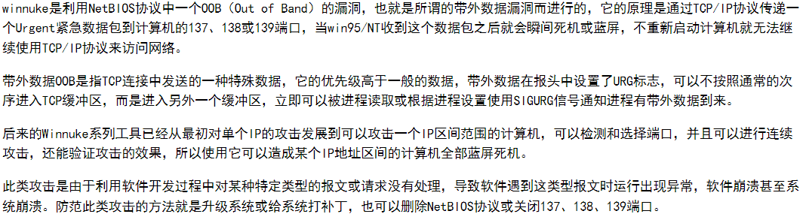
1、WinNuke攻击
常见DDOS攻击原理
https://blog.csdn.net/weixin_42615308/article/details/80937313

Slide 27
2、泪滴(Teardrop) 攻击(1/7)
原理：利用异常的数据分片导致接收方在处理分片数据时崩溃，也称为“碎片攻击”。
Teardrop本是一段用于DoS攻击的程序名，该程序利用Windows95/NT/3.1和低版本的Linux中处理IP分片的漏洞，向受害者发送偏移地址重叠的UDP数据包分片，使得目标机器在将分片重组时出现异常错误，导致目标系统崩溃或重启。
Notes:
先简要介绍分组的分片原理：
１、同一数据包的所有片段的识别号必须相同
２、每个片段必须指明在原未分段的数据包中的位置（也称偏移）
３、每个片段必须指明其数据的长度
４、每个片段必须说明其是否是最后一个片段，即其后是否还有其他的片段。

Slide 28
2、泪滴(Teardrop) 攻击(2/7)
数据部分共 3800 字节
需分片的
数据报
首部
偏移 = 0/8
= 0
字节 0
1400
2800
3799
首部 1
首部 2
首部 3
字节 0
1399
1400
2799
2800
3799
数据报片 1
数据报片 2
数据报片 3
偏移 = 0/8 = 0
偏移 = 1400/8 = 175
偏移 = 2800/8 = 350
Notes:
IP数据报分片

Slide 29
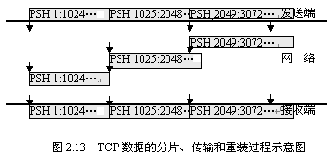
2、泪滴(Teardrop) 攻击(3/7)

Slide 30
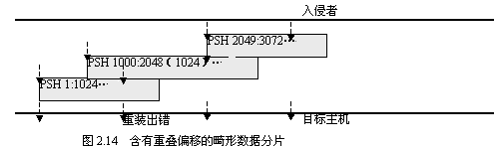
2、泪滴(Teardrop) 攻击(4/7)
含有重叠偏移的畸形数据分片

Slide 31
2、泪滴(Teardrop) 攻击(5/7)
利用数据报分片的其他攻击（变种一）：小片段攻击，目的不是DoS，而是穿透防火墙。
原理：通过很小的片段使得防火墙需要检测的信息进入到下一个片段中。
例如：对于TCP包，攻击者可以把TCP头分到两个片段中，使TCP的标志（Flag）进入到下一个片段中，从而使得一些通过检测标志位进行过滤的防火墙因找不到标志位而放行。这种攻击寄希望于防火墙只检测数据包的第一个片段。
对付这种攻击的方法：在防火墙处设置分片数据包长度的下限，确保第一个分片中包含了所有必须的头信息；或者，防火墙在检测时进行数据包的重组，仅当重组后的数据包符合放行规则时，数据包片段才可放行，只不过这又为攻击者攻击防火墙创造了条件。
Notes:
对付这种攻击的方法：在防火墙处设置分片数据包长度的下限，确保第一个分片中包含了所有必须的头信息；或者，防火墙在检测时进行数据包的重组，仅当重组后的数据包符合放行规则时，数据包片段才可放行，只不过这又为攻击者攻击防火墙创造了条件。

Slide 32
2、泪滴(Teardrop) 攻击(6/7)
利用数据报分片的其他攻击（变种二）：重叠分片攻击，目的不是DoS，而是穿透防火墙。
原理：防火墙在处理重叠分片时与终端系统（这里指受害者最终目标主机系统）之间可能存在差异性：当重叠时，有的系统是以先到的数据为主，有的系统则是用后到的数据覆盖先前的数据。攻击数据穿过防火墙的前提条件：防火墙重组数据时与受害者主机不同
例子：假设受害者主机以后到的数据优先原则处理TCP协议，第一个分片中的TCP服务类型设为端口80(HTTP)，这是大多数防火墙允许的，而在第二个分片中以端口23(Telnet)改写第一个分片中的80端口，从而穿过了防火墙！
Notes:
比较复杂，略去不讲

Slide 33
2、泪滴(Teardrop) 攻击(7/7)
利用数据报分片的其他攻击（变种三）：通过分片导致防火墙或IDS的拒绝服务。
原理：有些防火墙或IDS为了检测碎片攻击或其他类型的利用分片的攻击而设置了碎片重组：当收到分片数据包时并不单独检测，而是等待所有的分片都到达（必须缓存已到的分片），重组完成后再检测。
攻击：攻击者伪造并发送大量的分片，但却不让这些分片构成完整的数据报以此占用防火墙或IDS的CPU和存储单元，构成DoS攻击。
Notes:
比较复杂，略去不讲

Slide 34
3、Land 攻击
Land攻击
原是一段C程序，其功能是向受害者发送TCP SYN包，而这些包的源IP地址和目的IP地址被伪造成受害者的IP地址，源端口和目的端口也是相同的（端口必须是激活的），目标系统在收到这样的包以后可能会挂起、崩溃或重启。
Notes:
TCP SYN包：连接请求
导致接收服务器向它自己的地址发送SYN-ACK消息，结果这个地址又发回ACK消息并创建一个空连接，每一个这样的连接都将保留直到超时掉，对Land攻击反应不同，许多UNIX实现将崩溃，NT变的极其缓慢（大约持续五分钟）
前提条件：对应的端口所提供的服务器必须是激活的！

Slide 35
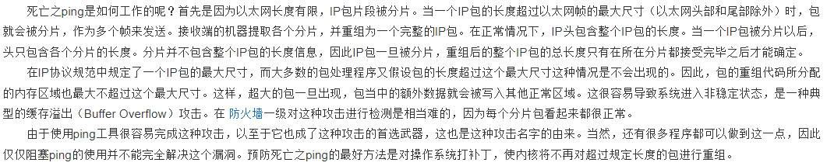
4、Ping of death攻击
Ping of death[CA-1996-26]
也称为“Ping O’ death”、“死亡之Ping”，其它别名：ssping, jolt, sPING, IceNewk, ICMPBug攻击或Win95Ping攻击
原理：利用协议实现时的漏洞[CVE-1999-0128]，向受害者发送超长的Ping数据包，导致受害者系统异常：
在早期，路由器对包的最大尺寸都有限制，许多操作系统在实现TCP/IP协议栈时规定ICMP包不能超过64 KB (65535)，并且在读取包的首部后，要根据该首部里包含的信息来为有效载荷生成缓存.
当产生畸形的、声称自己的尺寸超过ICMP上限的包也就是加载的数据大小超过64K上限时，就会出现内存分配错误，导致TCP/IP协议栈崩溃，致使接收方死机。
Notes:
ICMP包封装到IP包中传送。原则上，一个ICMP包不能超过：65535 – 20 – 8=65507 (20为包头，8字节为ICMP头)
实际上，对于有的系统，攻击只需向其发送载荷超过4000字节的Ping包就可达到目的，而不必超过65507
现在不起作用了！
有没有办法发送超过65507个字节的Ping呢？还是有办法的(发送程序自己分片)。

Slide 36
5、循环攻击
也称：振荡攻击(Oscillate Attack)或乒乓攻击，其原理：
当两个都会产生输出的端口(可以是一个系统／一台机器的两个端口，也可以是不同系统／机器的两个端口)之间建立连接以后，第一个端口的输出成为第二个端口的输入，导致第二个端口产生输出，同时第二个端口的输出又成为第一个端口的输入，如此，一两个端口间将会有大量的数据包产生，导致拒绝服务
典型攻击：
Echo Chargen攻击：当运行着Chargen服务的UDP端口(19)收到一个数据包后，会产生一个字符串作为回应。Echo服务的UDP端口(7)收到一个数据包原样返回，这两种服务可被攻击者用来进行循环攻击。
Notes:
攻击者只需向A系统的UDP Echo端口发送一个好像来自于B系统的UDP Chargen端口的UDP包（即假冒B系统的IP地址和Chargen端口），或向B系统的UDP Chargen端口发送一个好像来自A系统的UDP Echo端口的数据包，则在AB系统的这两个端口间将来回不停地产生UDP包

Slide 37
二、风暴型DDoS

Slide 38
风暴型DoS攻击
风暴型DoS攻击：通过大量的“无用”数据包占用过多的资源以达到拒绝服务的目的，也称为“带宽攻击”
直接风暴型攻击
反射攻击（DRDoS）
Notes:
“无用“是指对它们不是正常用户的合法请求，有时又称为攻击性数据包
风暴攻击与网络中的瞬时拥塞（Flash Crowed)之间的区别与联系：从终端用户的角色来看效果都是一样的，但不同的是前者是恶意的、虚假的访问所造成的，而后者是在短时间内众多的合法用户因为某种原因而访问系统所造成的。

Slide 39

DDoS原理图释
DDoS攻击将造成骨干网络资源浪费、链路堵塞、业务中断。
Hacker
(黑客)
Internet
骨干级
链路级
应用级
ISP
CPE
Master
(主攻手)
mbehring
Zombie
(僵尸)
发现漏洞→取得用户权→取得控制权→植入木马→清除痕迹→留后门→做好攻击准备
Notes:
绿盟科技，王卫东，“企业如何应对DDoS攻击”
https://max.book118.com/html/2019/0731/5333304020002112.shtm
39

Slide 40
风暴型攻击用的分组
用于攻击的分组类型有：
TCP 洪流(floods)。向目标主机发送大量设置了不同标志的TCP分组。常被利用的标志包括：SYN, ACK, RST。其中，TCP SYN攻击导致目标主机不断地为TCP连接分配内存，从而使其它功能不能分配到足够的内存。Trinoo就是一种分布式的TCP SYN DoS攻击工具。
ICMP Echo 请求/响应报文(如，Ping floods)。向目标主机发送大量的ICMP分组。
UDP洪流。向目标主机发送大量各种基于UDP协议的应用协议包（如NTP，SSDP，DNS等）。
Notes:
UDP的好处：无连接，便于假冒地址。

Slide 41
（一） 直接风暴型DDoS
现在不是主流，但曾经很风光！

Slide 42
1、PING风暴攻击(直接型)
原理：单纯地向受害者发送大量的ICMP回应请求（ICMP Echo Request，即Ping）消息，使受害者系统忙于处理这些消息而降低性能，严重者可能导致系统无法对其他的消息做出响应。
需要大规模僵尸网络的支持
大多防火墙会过滤ICMP包
Notes:
曾经很风光，现在已很少使用，如果用也只是辅助DRDoS攻击

Slide 43
2、SYN风暴攻击(直接型)
原理：发送大量SYN报文，但对服务器的SYN＋ACK应答报文不作应答，即三次握手的第三次握手无法完成，造成服务器维护大量的半连接列表，消耗服务器半连接资源（一般系统的上限为1024，超过此数则不接受新的连接请求）的攻击方式。
需伪造地址，一方面逃避追踪，另一方面为了攻击能成功. Why？Why？P137下方
据统计：在反射式DDoS流行之前，90%的拒绝服务攻击使用的是TCP协议，而SYN风暴攻击又是最常用的一种攻击！
Notes:
如果不伪造地址，在未修改攻击主机TCP协议栈的情况下，其系统会自动对SYN-ACK做出响应，无论是其以ACK回应建立连接还是以RST回应取消连接都会在服务器上释放对应的半连接（一般会回应RST）从而影响攻击主机的性能，又由于攻击主机发出的响应使得受害者较早地释放对应的半开连接进而减少占用半开连接的时间，降低攻击效果。如果用的是假地址（根本不存在或没开机），则受害者必须等待超时才能释放相应的半开连接。

Slide 44
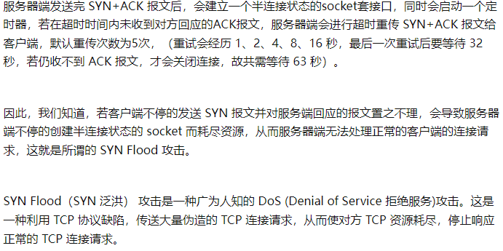
2、SYN风暴攻击(直接型)
https://blog.csdn.net/xsjzn/article/details/116144781syn flood攻击原理及防范
Notes:
如果不伪造地址，在未修改攻击主机TCP协议栈的情况下，其系统会自动对SYN-ACK做出响应，无论是其以ACK回应建立连接还是以RST回应取消连接都会在服务器上释放对应的半连接（一般会回应RST）从而影响攻击主机的性能，又由于攻击主机发出的响应使得受害者较早地释放对应的半开连接进而减少占用半开连接的时间，降低攻击效果。如果用的是假地址（根本不存在或没开机），则受害者必须等待超时才能释放相应的半开连接。

Slide 45


3、TCP连接耗尽攻击(直接型)
原理：通过大量的TCP连接耗尽受害者资源，也称为“空连接攻击”。
与SYN风暴的区别：不需要不停地向受害者发起连接
怎么这么多请求啊！
正常的连接
正常的连接
正常的连接
攻击者
正常的连接
Request Denied
受害者
合法用户
Notes:
只需要连接数量到达一定程度即可。而SYN风暴必须不停地发，一旦停下来受害者即可恢复。

Slide 46
4、UDP风暴攻击(直接型)
原理：向目标主机连续发送大量较长的UDP数据包，占用网络带宽，达到阻塞网络的目的
Trinoo攻击：向被攻击目标主机的随机端口发出全零的4字节UDP包，在处理这些超出其处理能力的垃圾数据包的过程中，被攻击主机的网络性能不断下降，直到不能提供正常服务，乃至崩溃。它并不假冒IP地址，采用的通信端口包括：
攻击者主机到主控端主机：TCP 27665
主控端主机到代理端主机：UDP 27444
通常需要密码：betaaalmostdone。
代理端主机到主服务器主机：UDP 31335

Slide 47
5、HTTP风暴攻击(直接型)
原理：用HTTP协议对网页进行的语义上合法的请求，不停地从受害者处获取数据，占用连接的同时占用带宽。
进行连接耗尽攻击的一个有效手段是不停地获取受害者网站上的大的文件，从而使得一次请求占用系统更多的资源。
2003年10月14日左右：对Weakness.com采取的DDoS攻击就是HTTP风暴:不断地取大的图像文件
缺点：一般要使用真实的IP地址（傀儡主机）
与前面讲的“连接耗尽攻击”、SYN风暴攻击”的区别？
Notes:
普通的连接耗尽攻击：占用连接，并不见得有太多的数据传输。
SYN风暴攻击：从来不会完成TCP的3次握手连接，使得SYN风暴相对比较容易检测到。

Slide 48
6、对邮件系统的DoS攻击(直接型)
邮件炸弹：往一个邮件地址或邮件服务器发送大量的相同或不同的邮件，耗尽其存储空间
垃圾邮件：不请自来的邮件，目的在于宣传，而不是攻击，但由于数量多，常常造成与DoS同样的效果

Slide 49
案例：5.19断网事件
2009年5月19日晚19点左右始，江苏、安徽、浙江、广西、海南、甘肃六省区出现严重网络故障，很多网民在登陆互联网时发现，新浪、搜狐、网易等各大门户网站均不能访问。
后工信部正式发表通报，解释此次事故的原因：由于暴风影音(影音播放软件)网站的域名解析系统受到网络故击，导致电信DNS服务器访问量突增，网络处理性能下降。

Slide 50
案例：5.19断网事件
人物及事件起因：小兵，23岁，浙江人，其父亲在广东佛山开一件棉花厂。小兵毕业后，就到父亲的企业帮忙。
后来，经小学同学小卿介绍，小兵决定投资私服(私人服务器)，专门经营网络游戏和广告。在这个小公司里，小兵是大股东，负责投资。而小卿负责技术。一开始，他们小打小闹，但常常被其他经营私服的对手攻击，很少有盈利。
一次，小卿在网上聊天时，认识网友“小虫”。小卿谈起经营私服的种种困难，“小虫”告诉小卿 ，攻击人家的网站，需要一定的流量，否则很难奏效。
那要如何才能达到一定的流量呢？“小虫”说，要达到一定流量，就要增加攻击的私服数量。

Slide 51
案例：5.19断网事件
为此，小兵 、小卿又投资了28万，请“小虫”联系，并租用了81台私服。专门用来攻击其他私服。
由于小卿对网络技术不专业，尽管租用了81台服务器，但在直接攻击其他网游私服的过程中，发现对部分私服的攻击效果不是很好。为此，在网上发帖寻求“行内人”帮助。
帖子发出后不久，一个网名叫“传奇一侠”的人回帖，并主动和小卿联系，表示愿意提供技术帮助。
这个“传奇一侠”在浙江东阳经营一家网络公司，也以经营私服为主。那“传奇一侠”为何会主动与小卿取得联系，并免费提供技术帮助呢？

Slide 52
案例：5.19断网事件
后来，“传奇一侠”在被抓后表示，他主动联系是为了显示自己公司的实力，对其他“同行”起到威慑的作用，用这种方法保全自己的公司。
可实际上，“传奇一侠”也不懂网络，他手下员工小刚倒是这方面的专业人才。小刚接到这个任务后，连夜赶制一套网上攻击的方法，并编制成网络程序，通过电子邮件传给小卿。
5月18日晚7点左右，小卿用公司的电脑开始发起攻击。他们谁都没料到，这个小刚设计的攻击程序采用的是“擒贼先擒王”的策略，也就是直接攻击私服网站的“头领”——DNSpod服务器。
Notes:
DNSPod 为腾讯云旗下品牌，专注于域名及 DNS 服务。 DNSPod 以 DNS 作为核心服务，为个人及企业用户提供了一站式解决方案。包括域名注册、DNS 权威解析、D 监控、HTTPDNS、Public DNS 、Private DNS 等专业服务，以及域名交易、SSL 证书、网站备案、企业邮箱、网站建设等全方位服务。用户可在此快速完成品牌数字化建设，并实现云资源的统一管理及高效调度。 DNSPod 持续提供了 17 年不间断服务，已服务 800 万+用户，累计 2000 万+域名，拥有 48 个全球集群节点，始终坚持为用户提供安全、稳定且快速的服务。国民级 DNS 服务平台，更值得信赖。

Slide 53
案例：5.19断网事件
技术分析：DNSpod为数10万域名提供免费域名解析，旗下已经拥有16台服务器，分置在全国各地。他服务的网站包括 Verycd、雨林木风、4399、小游戏、暴风影音、 CNZZ等知名网站。
18日晚，中国电信注意到DNSPod设在江苏常州的主站及多个DNS服务器遭受超过10G流量的恶意攻击，于22时左右强制封禁DNSPod的主站IP。

Slide 54
案例：5.19断网事件
技术分析：DNSpod为数10万域名提供免费域名解析，旗下已经拥有16台服务器，分置在全国各地。他服务的网站包括 Verycd、雨林木风、4399、小游戏、暴风影音、 CNZZ等知名网站。
18日晚，中国电信注意到DNSPod设在江苏常州的主站及多个DNS服务器遭受超过10G流量的恶意攻击，于22时左右强制封禁DNSPod的主站IP。

Slide 55
案例：5.19断网事件
DNS是采用多级缓存的方式运作的
电信运营商DNS服务器(递归服务器)本地缓存中的A记录（baofeng.com.37305 IN A 60.28.110.233）超时时间3600s
电信运营商DNS服务器本地缓存中baofeng.com指向DNSPod的NS记录过期时间是24小时（ DNSPod 与电信的协议中规定的时间）,见课本P149
24小时内baofeng.com是能够被正确解析的

Slide 56
案例：5.19断网事件
24小时后， baofeng.com不能被正确解析
随着递归域名服务器中缓存内容过期被删除，刚开机的用户，其暴风影音(5月19日21时当时约超过千万用户同时在线)会试图访问相关服务器，但是由于DNSPod被断网得不到回答而超时。此时，暴风影音的客户端不断重复发送域名解析请求(据称每分钟约100次)，这些请求以及等待超时的查询不断在递归域名服务器上堆积，造成系统过载，CPU利用率接近100%，无法正常解析baofeng.com以及非baofeng.com的域名请求最终网络故障产生当时受影响的省份达到20多个，我国互联网接近崩溃。

Slide 57
讨论
为什么直接风暴型 DDoS 越来越少？

Slide 58
（二） 反射风暴型DDoS

Slide 59
直接式DDoS攻击原理
控制
amplification network
Attacker
Victim V
Masters M_{i}
Agents A_{i}
From: X_{i} (spoofed)
To: Master M_{i}
…
From: X_{i} (spoofed)
To: Agent A_{i}
…
From: X_{i} (spoofed)
To: Victim V
…
control packet
control packet
attack packet
Notes:
绿盟科技，王卫东，“企业如何应对DDoS攻击”
https://max.book118.com/html/2019/0731/5333304020002112.shtm
59

Slide 60
反射式DDoS攻击原理
欺骗
Note: Reflectors are NOT compromised. They simply answer requests.
amplification network
Attacker
Victim V
Masters M_{i}
Agents A_{i}
Reflectors R_{i}
From: X_{i} (spoofed)
To: Master M_{i}
…
From: X_{i} (spoofed)
To: Agent A_{i}
…
From: V (spoofed)
To: Reflector R_{i}
…
From: R_{i}
To: Victim V
…
control packet
control packet
attack trigger packet
attack packet
Notes:
绿盟科技，王卫东，“企业如何应对DDoS攻击”
黑客欺骗别人发起最后一击
反射型DDoS攻击(Distributed Reflection
Denial of Service，DRDoS)的原理是，攻击者利
用应用层协议，向互联网上大量开放特定服务的
服务器发送请求数据包，其中源IP地址被伪造
成攻击目标的IP地址，这些开放特定服务的服
务器在此攻击过程中也被称为反射节点，当反射
节点收到请求数据包后，则将应答数据包发送给
攻击目标，当大量应答数据包到达时，即形成对
攻击目标的DDoS攻击。攻
60

Slide 61
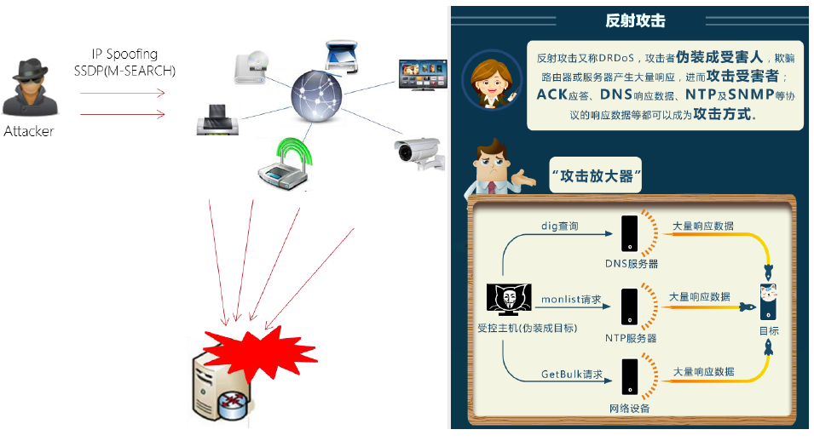
反射式DDoS攻击原理
Notes:
绿盟科技，王卫东，“企业如何应对DDoS攻击”
反射型DDoS攻击(Distributed Reflection
Denial of Service，DRDoS)的原理是，攻击者利
用应用层协议，向互联网上大量开放特定服务的
服务器发送请求数据包，其中源IP地址被伪造
成攻击目标的IP地址，这些开放特定服务的服
务器在此攻击过程中也被称为反射节点，当反射
节点收到请求数据包后，则将应答数据包发送给
攻击目标，当大量应答数据包到达时，即形成对
攻击目标的DDoS攻击。
61

Slide 62
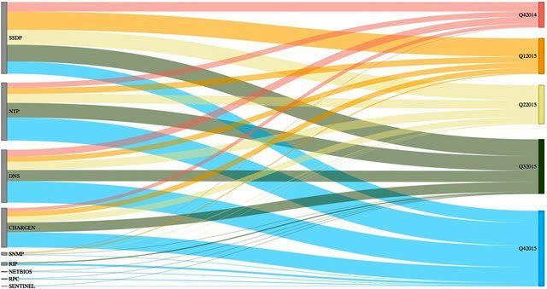
DRDoS 攻击方法
SSDP、NTP、DNS和CHARGEN是最常见的反射攻击向量(图片来自stateoftheinternet.com)

Slide 63
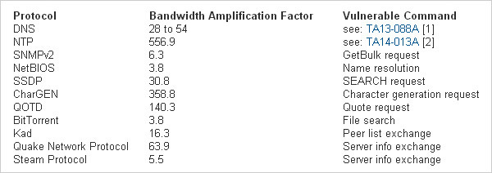
DRDoS攻击方法
US-CERT在2014年1月发布的预警（Alert TA14-017A），DNS、NTP、SNMP等协议的反射放大效果以及脆弱性如下图所示
Notes:
从上图可见，利用NTP协议的反射放大效果最好，超过500倍。也就是说攻击者只需要发起100Mbps的请求流量，经过NTP服务器的反射放大，可以换来5Gbps的攻击流量。2014年2月，在国外某云计算服务提供商遭受的400Gbps DDoS攻击中，黑客就采用了NTP反射放大攻击。

Slide 64
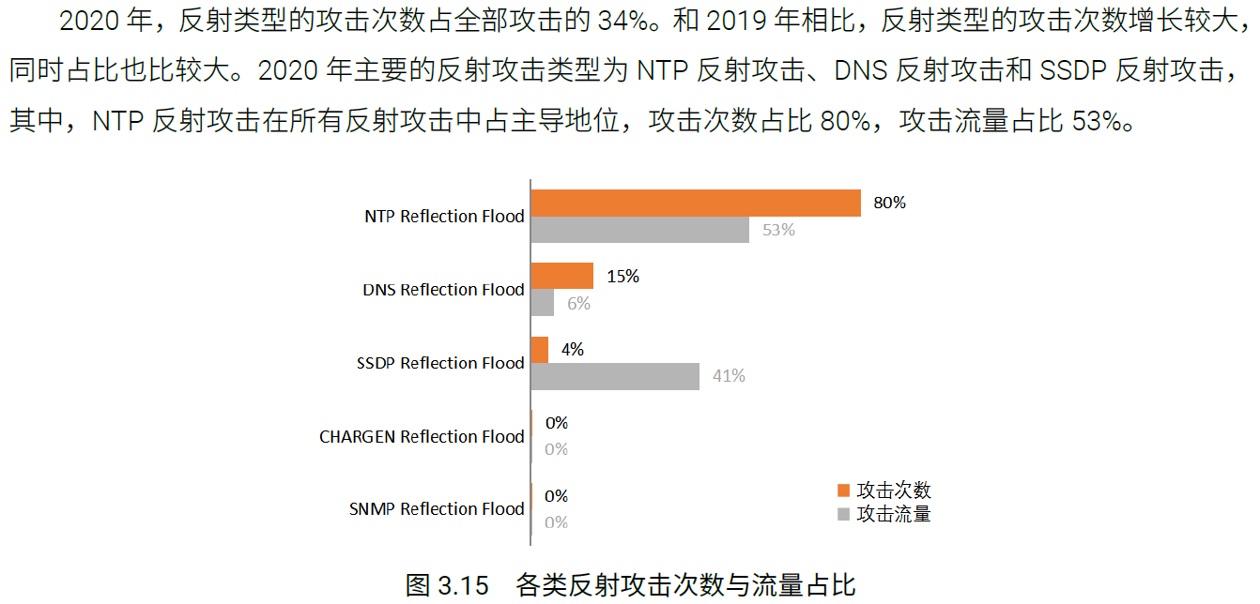
DRDoS攻击方法

Slide 65
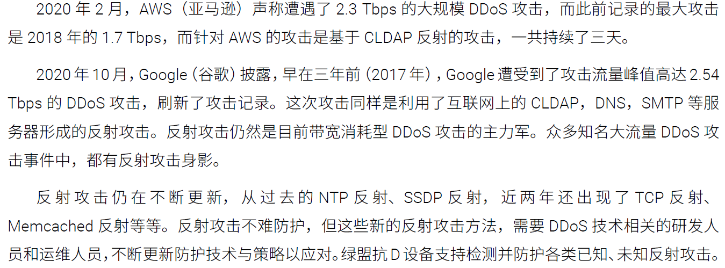
DRDoS攻击方法

Slide 66

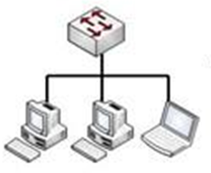
NTP
NTP （Network Time Protocol，网络时间协议）：用于计算机间的时间同步。
NTP 服务器
（UDP，123端口）
现在是上午10：10
NTP 客户端
Notes:
NTP协议(network time protocol)是标准的网络时间同步协议，它采用层次化时间分布模型。网络体系结构主要包括主时间服务器、从时间服务器和客户机。主时间服务器位于根节点，负责与高精度时间源进行同步，为其他节点提供时间服务;各客户端由从时间服务器经主服务器获得时间同步。
1、ntp server ：和原子钟同步，或以自己为标准时间的ntp服务器。
2、ntp relay server：在/etc/ntp.conf中配置顶级 服务器，以它们为权威ntp server 的时间中继服务器，也向其它ntp 服务器和终端用户提供时间同步功能。大多数机构和个人自行搭建的ntp server均属于这种。
3、ntp client :ntp 服务器之间，ntp服务器与终端用户之间有多种关联关系，其中一种为server /client 模式。

Slide 67
NTP
NTP为什么是必须的？
金融、电信、工业、铁路及航空运输业等行业的应用系统，如实时备份系统、计费系统、网络的安全认证系统，由不同的服务器组成，系统要正常运行，必须确保不同服务器之间的时钟是一样的。
经CNCERT监测数据初步分析，互联网上开放的时间服务器约有 80 万台。其中，频繁被请求的服务器约为 1800台。在监测发现的被请求次数最多的前 50个 NTP服务器，其IP地址主要位于美国（56%）和中国（26%）。
Notes:
随着网络信息化的高速发展，包括金融业，电信业，工业，铁路运输，航空运输业等各行各业对于以太网技术的依赖日益增强。各式各样的应用系统由不同的服务器组成，如电子商务网站由WEB服务器、认证服务器和数据库服务器组成，WEB应用要正常运行，必须实时确保WEB服务器、认证服务器和数据库服务器之间的时钟同步。再比如分布式的云计算系统、实时备份系统、计费系统、网络的安全认证系统甚至基础的网络管理，都强依赖于精确的时间同步。
经CNCERT监测数据初步分析，互联网上开放UDP 123端口的服务器约有80万台。其中，频繁被请求的服务器约为1800台，粗略计算，若这1800台NTP服务器每台均收到1M的请求流量，总共会反射发出360G的攻击流量，造成互联网严重阻塞。在监测发现的被请求次数最多的前50个NTP服务器，其IP地址主要位于美国（56%）和中国（26%）。

Slide 68
NTP
NTP：monlist功能
NTP 服务器
（UDP，123端口）
234 B
与 NTP 服务器进行过时间同步的最后 600 个客户端的 IP，响应包按照每 6 个 IP 进行分割，最多有 100 个响应包。
monlist
482 * 100 = 48200 B
NTP 客户端
Notes:
NTP 包含一个 monlist 功能，也被成为 MON_GETLIST，主要用于监控 NTP 服务器，NTP 服务器响应 monlist 后就会返回与 NTP 服务器进行过时间同步的最后 600 个客户端的 IP，响应包按照每 6 个 IP 进行分割，最多有 100 个响应包。

Slide 69
NTP DDoS（DRDoS）
NTP：利用monlist进行攻击
NTP 服务器
（UDP，123端口）
234 B
与 NTP 服务器进行过时间同步的最后 600 个客户端的 IP，响应包按照每 6 个 IP 进行分割，最多有 100 个响应包。
monlist
482 * 100 = 48200 B
NTP 客户端
1、回复报文长度是申请报文长度的：482 * 100 ／234 = 206 倍
2、使用UDP协议，很容易伪造源地址给NTP服务器发请求。
Notes:
NTP 包含一个 monlist 功能，也被成为 MON_GETLIST，主要用于监控 NTP 服务器，NTP 服务器响应 monlist 后就会返回与 NTP 服务器进行过时间同步的最后 600 个客户端的 IP，响应包按照每 6 个 IP 进行分割，最多有 100 个响应包。
DRDoS：Distributed Reflection Denial of Service

Slide 70
NTP DDoS（DRDoS）
NTP：利用monlist功能进行DDoS攻击
NTP 服务器
CNVD-2014-00082
（UDP，123端口）
10万台
来自NTP服务器
的Monlist回复
来自“受害者”
的Monlist请求
受害者
10 (请求／秒) * 48200 B／回复 * 100000 台*8bit =3856×10 ⁸ bps
＝ 385.6 Gbps
攻击者
Notes:
CNVD-2014-00082：2014.1.8发布，NTP中NTPD中的monlist(ntp_request.c)功能存在安全漏洞，允许远程攻击者利用漏洞伪造REQ_MON_GETLIST或REQ_MON_GETLIST_1请求来放大流量，对目标系统进行拒绝服务攻击。
面对这样的攻击，对于一般只有10G 接入链路带宽的企业已经毫无招架之力，只能求助于电信运
营商，但电信运营商也难于有效应对。比如，国外针对Spamhous 发生的DDoS 攻击，就使Spamhous 和CloudFlare 一败涂地。

Slide 71
NTP DDoS（DRDoS）
2014年2月：
DDoS 防护供应商 CloudFlare 击退了针对某客户的NTP DDoS攻击：峰值带宽略低于 400Gbps。
在CloudFlare事件发生的数天后，Arbor Networks公司确认其观察到峰值速率达到325Gbps的NTP DDoS攻击

Slide 72
NTP DDoS（DRDoS）
国内大量服务器和网络设备均开放了UDP 123端口，因此极易构成一个巨大的可被利用的僵尸网络，而目前基础电信运营企业对此尚无法做到完全有效控制。
各基础电信企业应在全网范围内切实认真组织实施源地址验证，按要求深入推进虚假源地址整治工作，建设完善流监测技术手段
在国际出入口和互联互通层面对NTP流量进行监测和调控，降低来自国外大规模NTP DRDoS攻击的可能性：中国电信，2014.2, 国际出入口的NTP流量从300G降低到几十G
Notes:
中国电信检查了其骨干网所有核心路由器的NTP配置，并发现有部分接入侧路由器已受到过NTP DRDoS攻击。2014.2月初，中国电信开始在国际出入口和互联互通层面对NTP流量进行整体调控，其国际出入口的NTP流量从300G降低到几十G，效果明显，有效减少了国外对我国内的NTP反射攻击。

Slide 73
SSDP DDoS
简单服务发现协议(Simple Service Discovery Protocol, SSDP)主要用于在局部网里发现通用即插即用(Universal Plug-and-Play，UPnP)网络设备
SSDP协议https://www.cnblogs.com/bonne-chance/p/15920726.html

Slide 74
UPnP
UPnP是一种用于 PC 机和智能设备（或仪器）的常见对等网络连接的体系结构，尤其是在家庭中。UPnP 以 Internet 标准和技术（例如 TCP/IP、HTTP 和 XML）为基础，使这样的设备彼此可自动连接和协同工作。

Slide 75
UPnP
在设计上，它支持 0 设置、网络连接过程“不可见”和自动查找众多供应商提供的多如繁星的设备的类型。
一个 UPnP 设备能够自动跟一个网络连接上、并自动获得一个 IP 地址、传送出自己的功能并获悉其它已经连接上的设备及其功能。最后，此设备能自动顺利地切断网络连接，并且不会引起意想不到的问题。
在 UPnP 架构中没有设备驱动程序，取而代之的是普通协议。

Slide 76
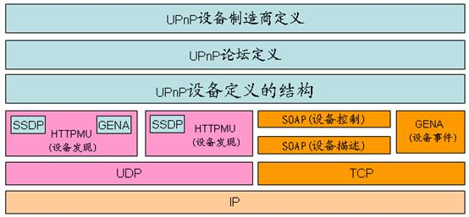
UPnP
协议层次结构
Notes:
UPnP所用到的主要协议还有：SSDP（Simple Service Discovery Protocol 简单服务发现协议）、GENA（Generic Event Notification Architecture 通用事件通知结构）、SOAP（Simple Object Access Protocol 简单对象访问协议）、XML（Extensible Markup Language 可扩张标记语言）。采用IP协议来保证UPnP独立于网络传输的物理介质，SOAP协议来保证UPnP设备具有互操作能力，XML来对设备和服务进行统一的描述，HTTP协议来进行UPnP设备的信息交互。采用这些现存的、广泛应用的协议能减少开发UPnP设备的工作量，使UPnP设备更好地融入现有网络。

Slide 77
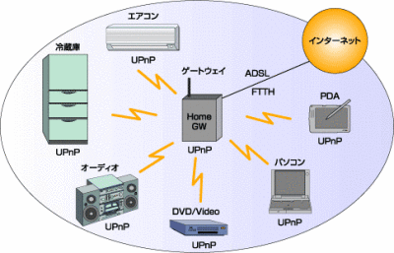
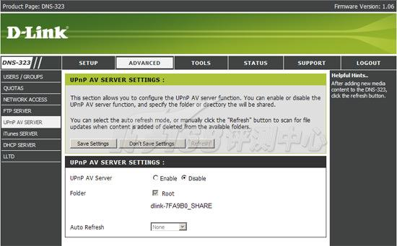
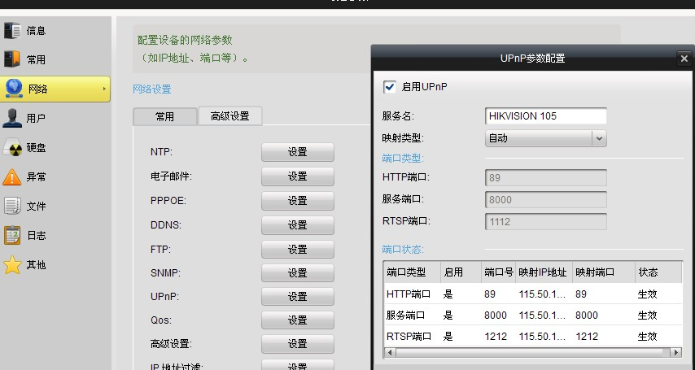
UPnP

Slide 78
SSDP DDoS
攻击者对于SSDP的最初兴趣可能来源于安全研究员Christian Rossow 在2014年2月发布的一份研究报告：“Amplification Hell: Revisiting Network Protocols for DDoS Abuse”，该报告认为SSDP的放大因素可能会导致其成为DDoS攻击的目标。

Slide 79
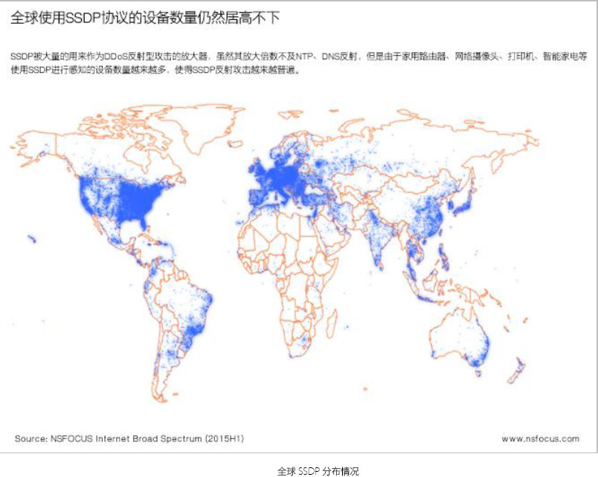
SSDP DDoS
攻击者利用SSDP协议用于DDoS攻击，不仅因为它类似于前面所提到的NTP协议的放大能力（根据US-CERT的统计，约30倍），而且该协议已经在1500多万台网络互连设备上启用
绿盟科技2015年对世界范围内的SSDP服务进行监控时，发现700多万台SSDP设备能够被利用进行SSDP反射式DDoS攻击。还在快速增长
Notes:
另根据USCERT的数据，SSDP的放大倍数是30倍，虽然较NTP和Chargen等协议的放大倍数小很多，但是由于互联网上智能设备的数量非常庞大，随着IoT的发展，这个数字更将呈现几何级数的增加。这无疑为黑客提供了丰富的攻击来源。

Slide 80
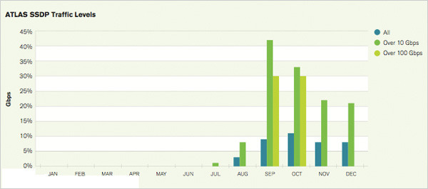
SSDP DDoS
根据Arbor Networks在2015年初发布的《Worldwide Infrastructure Security Report》，SSDP反射攻击到2014年7月才被关注，在2014年Q3-Q4期间曾经打出过若干次超过100Gbps的攻击流量。

Slide 81
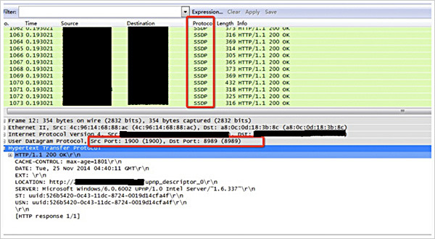
SSDP DDoS
根据阿里云云盾安全运营团队在2015年6月的统计，在对阿里云用户的UDP DDoS攻击中，80%的攻击方式为SSDP反射放大攻击。
Notes:
下图是在黑客对阿里云某用户攻击中捕获的数据包，源端口为1900是SSDP反射放大攻击的重要特征之一：

Slide 82
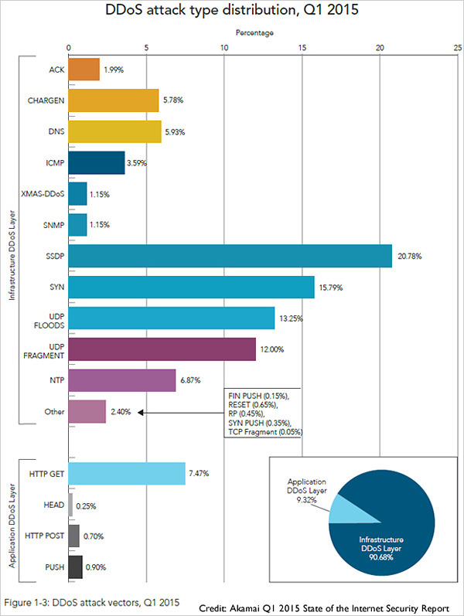
SSDP DDoS

Slide 83
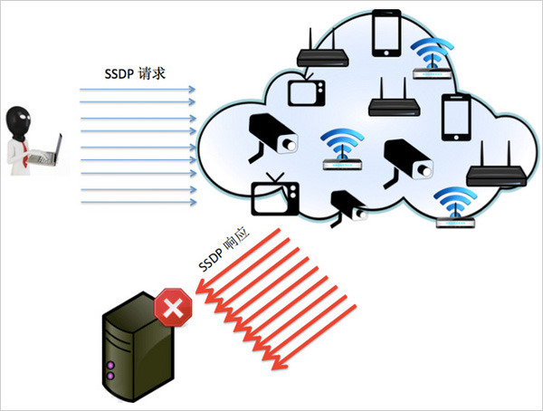
SSDP DDoS
攻击过程

Slide 84
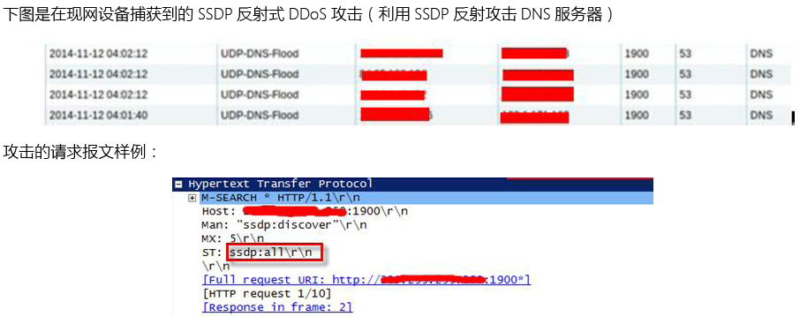
SSDP DDoS
攻击过程
关键之处
all
Notes:
2014绿盟科技DDoS威胁报告
攻击者向UPnP设备发送M-SEARCH请求，并将ST（Search Target）设置为ssdp:all （即搜索所有设备和服务）。如果考虑到全球可被利用的UPnP设备数量，则很容易看出这种反射式DDoS攻击会给互联网带来非常巨大的影响。绿盟科技近期对世界范围内的SSDP服务进行监控时，发现700多万台SSDP设备（Controlled Device）能够被利用进行SSDP反射式DDoS攻击。

Slide 85
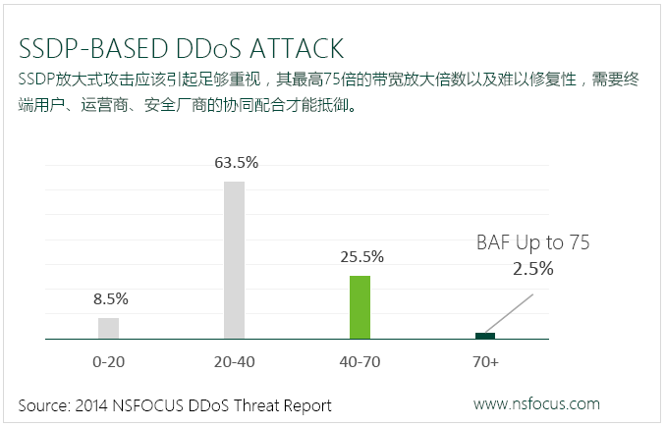
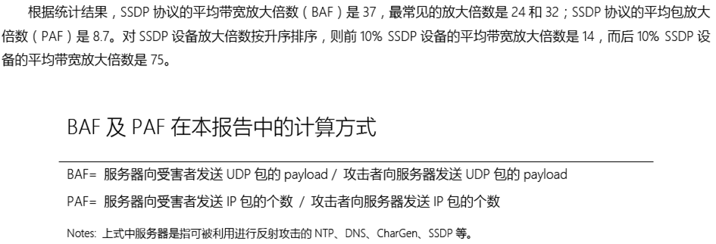
SSDP DDoS
放大倍数
Notes:
2014绿盟科技DDoS威胁报告

Slide 86
SSDP DDoS
怎么办？
大多数人甚至不知道企业或家庭环境中启用了SSDP，而他们很可能都没有使用过这个协议。如果你不使用一个协议或应用程序或服务，最好是关掉。
其次是确保在网络外围，只允许用户应该连接的协议被使用。从安全的角度来看，这是一个良好的习惯。

Slide 87
SSDP DDoS
关闭UPnP

Slide 88
三、重定向DoS

Slide 89
重定向DoS攻击
通过修改网络中的一些参数或ARP表、DNS缓存，使得受害者发出的或者发向受害者的数据包被重定向到了其它地方。
常被用于窃听或中间人攻击。因此，通常在网络窃听中研究，很多人不把它当作DoS攻击。

Slide 90
四、僵尸网络

Slide 91
僵尸网络
僵尸网络（Botnet）：僵尸网络是被黑客集中控制的计算机群，其核心特点是黑客能够通过一对多的命令与控制（C&C）信道操纵感染木马或僵尸程序的主机执行相同的恶意行为，如可同时对某目标网站进行分布式拒绝服务攻击，或发送大量的垃圾邮件等。
被控制的计算机称为僵尸主机（Zombie,俗称“肉鸡”）。
僵尸程序（Bot）是用于构建大规模攻击平台的恶意程序。按照使用的通信协议，僵尸程序可进一步分为IRC僵尸程序、HTTP僵尸程序、P2P僵尸程序和其他僵尸程序4类。
风暴型拒绝服务攻击大多是通过僵尸网络来发起的

Slide 92
僵尸网络
风暴型拒绝服务攻击大多是通过僵尸网络来发起的
两种比较典型僵尸网络架构
基于IRC的僵尸网络
基于P2P的僵尸网络

Slide 93
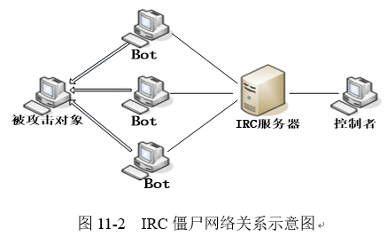
基于IRC的僵尸网络

Slide 94
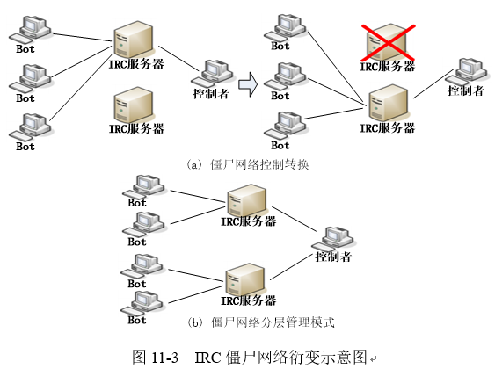
基于IRC的僵尸网络

Slide 95
基于IRC的僵尸网络
结构简单，但健壮性差，易被摧毁

Slide 96
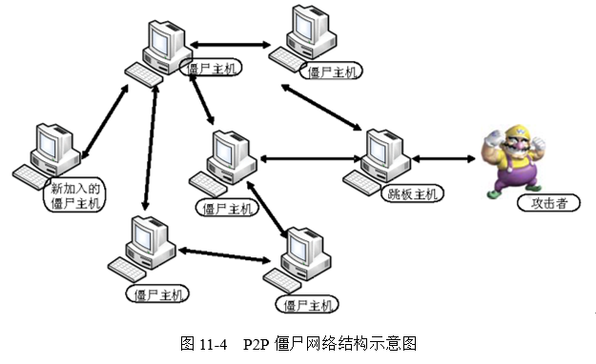
基于P2P的僵尸网络

Slide 97
基于P2P的僵尸网络
当前主流的僵尸网络结构
根据中国互联网应急响应中心（CNCERT）联合绿盟科技发布的“2020 BOTNET趋势报告”，在控制协议方面，僵尸网络家族加速向P2P 控制结构转变

Slide 98
僵尸网络
BYOB（Build Your Own Botnet）是一个僵尸网络的开源项目（https://github.com/colental/byob或https://github.com/malwaredllc/byob），提供了构建和运行基本僵尸网络的框架，用于对僵尸网络的研究

Slide 99
内容提纲
1
What: 拒绝服务攻击是什么 ?
2
Type: 拒绝服务攻击的分类
3
How: DoS 攻击原理
4
Defend: 如何防御DoS攻击？

Slide 100
（一）检测（1/4）
检测难点在哪里？
不容易定位攻击者的位置
Internet上绝大多数网络都不限制源地址，也就使伪造源地址非常容易
通过攻击代理的攻击，只能找到攻击代理的位置
各种反射式攻击，无法定位源攻击者

Slide 101
（一）检测（2/4）
依据DDoS攻击工具的特征标志检测
特定端口。例如，著名的DDoS工具trinoo使用的端口分别为：TCP端口27655, UDP端口27444和31335；NTP DRDoS检测123端口。
标志位。例如，Shaft攻击所用的TCP分组的序列号都是0x28374839。
特定数据内容。
统计检测
主机网络连接特征检测

Slide 102
（一）检测（3/4）
根据异常流量来检测：
当DDoS攻击一个站点时，会出现明显超出该网络正常工作时的极限通信流量的现象。现在的技术能够分别对不同的源地址计算出对应的极限值。当明显超出此极限值时就表明存在DDoS攻击的通信。因此可以在主干路由器端建立ACL访问控制规则以监测和过滤这些通信。
特大型的ICMP和UDP数据包。
不属于正常连接通信的TCP和UDP数据包。隐蔽的DDoS工具随机使用多种通信协议（包括基于连接的和无连接协议）发送数据。优秀的防火墙和路由规则能够发现这些数据包。
数据段内容只包含文字和数字字符（例如，没有空格、标点和控制字符）的数据包 。
Notes:
特大型的ICMP和UDP数据包。正常的UDP会话一般都使用小的UDP包，通常有效数据内容不超过10字节。正常的ICMP消息长度在64到128字节之间。那些长度明显大得多的数据包很有可能就是DDoS攻击控制信息，主要含有加密后的目标地址和一些命令选项。一旦捕获到（没有经过伪造的）控制信息，DDoS服务器的位置就暴露出来了，因为控制信息数据包的目标地址是没有伪造的。
数据段内容只包含文字和数字字符（例如，没有空格、标点和控制字符）的数据包。这往往是数据经过BASE64编码后而只会含有BASE64字符集字符的特征。TFN2K发送的控制信息数据包就是这种类型的数据包。TFN2K（及其变种）的特征模式是在数据段中有一串A字符（AAA……），这是经过调整数据段大小和加密算法后的结果。如果没有使用BASE64编码，对于使用了加密算法数据包，这个连续的字符就是“”。

Slide 103
（一）检测（4/4）
根据异常流量来检测（Cont）
DoS工具产生的网络通信信息有两种：控制信息（在DoS管理者与攻击代理之间）和攻击时的网络通信（在DoS攻击代理与目标主机之间）。根据以下异常现象在入侵检测系统中建立相应规则，能够较准确地监测出DoS攻击
根据分析，攻击者在进行DDoS攻击前总要解析目标的主机名。BIND域名服务器能够记录这些请求。由于每台攻击服务器在进行一个攻击前会发出PTR反向查询请求，也就是说在DDoS攻击前域名服务器会接收到大量的反向解析目标IP主机名的PTR查询请求。
Notes:
特大型的ICMP和UDP数据包。正常的UDP会话一般都使用小的UDP包，通常有效数据内容不超过10字节。正常的ICMP消息长度在64到128字节之间。那些长度明显大得多的数据包很有可能就是DDoS攻击控制信息，主要含有加密后的目标地址和一些命令选项。一旦捕获到（没有经过伪造的）控制信息，DDoS服务器的位置就暴露出来了，因为控制信息数据包的目标地址是没有伪造的。
数据段内容只包含文字和数字字符（例如，没有空格、标点和控制字符）的数据包。这往往是数据经过BASE64编码后而只会含有BASE64字符集字符的特征。TFN2K发送的控制信息数据包就是这种类型的数据包。TFN2K（及其变种）的特征模式是在数据段中有一串A字符（AAA……），这是经过调整数据段大小和加密算法后的结果。如果没有使用BASE64编码，对于使用了加密算法数据包，这个连续的字符就是“”。

Slide 104
（二）响应
到目前为止，对付风暴型DDoS攻击的方案主要有四种：
通过丢弃恶意分组的方法保护网络；
在源端控制DDoS攻击；
追溯 (Traceback) 攻击的源端, 然后阻止它发起新的攻击；
路由器动态检测流量并进行控制。
最有效的对抗风暴型DDoS的方法是：流量清洗。

Slide 105
（三）防范
限制带宽
限制特定协议占用的带宽，但并不是完善的方法
终端防御：
及时安装厂商补丁，减少被攻击的机会
运行尽可能少的服务
增强容忍性
入口过滤：只允许必要的通信
设置严格的防火墙策略
封锁所有无用的数据
完全阻止是不可能的，防范可减少被攻击的机会

Slide 106

DDoS 防御：流量清洗
秒极黑洞：解决大规模DDoS攻击导致的“躺枪”
Notes:
阿里云云盾DDoS防护服务的黑洞时间是3秒——1秒完成攻击检测，2秒完成黑洞策略的下发和执行。
具体来说，首先，和大多数基于NetFlow的DDoS检测手段不同，阿里云云盾流量采集基于分光的方式。分光可以实现近乎实时的流量采集，相对来说，基于NetFlow的采集需要十几秒甚至几十秒。其次，阿里云云盾的检测与黑洞联动是完全自动化的，即一旦发现有大规模DDoS情况的发生，系统将自动化完成黑洞策略的下发和执行。自动化保证了2秒的高效率。如果人工/手工的方式，延迟可能是分钟级甚至更长。
对于绝大多数系统来说，实现3秒黑洞最为关键的技术瓶颈就是1秒检测发现DDoS攻击。除了分光完成流量采集之外，如何在1秒内完成对海量流量的分析是最大的挑战。最为常规的手段是单台服务器完成流量分析。极为个别的系统可以实现服务器集群处理；然而，集群化处理的服务器数量往往是双机或极为有限的个位数。不管怎样，对于一个几十G甚至几百G出口的数据中心来说，即便采用双机或稍多一些服务器并行处理，也不可能实现1秒检测。
阿里云云盾同样采用了集群化处理，不过，阿里云云盾进行流量分析的一个服务器集群即为500台服务器。500台服务器单集群的并行处理是实现1秒检测的关键。
因此，从技术角度上讲，“分光采集+3秒黑洞”保证了用户在阿里云环境下避免“躺枪”情况的发生。

Slide 107
流量清洗
DDoS攻击防御就是对DDoS攻击与正常业务数据混合在一起的流量进行净化，净化掉DDoS攻击流量，保留正常业务流量，保证客户业务7×24小时的不间断提供。
DDoS攻击阻断过程一般包括攻击监测和判断、流量牵引、清洗过滤、流量回送四个关键环节。
Notes:
107
绿盟科技，王卫东，“企业如何应对DDoS攻击”

Slide 108
流量清洗
流量清洗服务是提供给租用IDC服务的政企客户，针对对其发起的DOS/DDOS攻击的监控、告警和防护的一种网络安全服务
第一步，利用专用的检测设备对用户业务流量进行分析监控。
第二步，当用户遭受到DDoS攻击时，检测设备上报给专用的业务管理平台生成清洗任务，将用户流量牵引到流量清洗中心。
第三步，流量清洗中心对牵引过来的用户流量进行清洗，并将清洗后的用户合法流量回注到城域网。同时上报清洗日志到业务管理平台生成报表。
Notes:
108
抗DDoS攻击流量清洗系统由攻击检测、攻击缓解和监控管理三大部分构成。
攻击检测系统检测网络流量中隐藏的非法攻击流量，发现攻击后及时通知并激活防护设备进行流量的清洗；攻击缓解系统通过专业的流量净化产品，将可疑流量从原始网络路径中重定向到净化产品上进行恶意流量的识别和剥离，还原出的合法流量回注到原网络中转发给目标系统，其它合法流量的转发路径不受影响；监控管理系统对流量清洗系统的设备进行集中管理配置、展现实时流量、告警事件、状态信息监控、及时输出流量分析报告和攻击防护报告等报表。

Slide 109
绿盟科技：三位一体解决方案
DDoS
异常检测
SPAN/Netflow/Cflow/NetStream多手段异常流量检测
三位一体
（Trinity）
集中监控、管理
分析取证
DataCenter
集中监控、管理、
流量分析、多形式报表、取证
DDoS
防护过滤
Defender
多层异常检测及防护过滤算法
串联、旁路、集群多种部署
Notes:
绿盟科技，王卫东，“企业如何应对DDoS攻击”

Slide 110
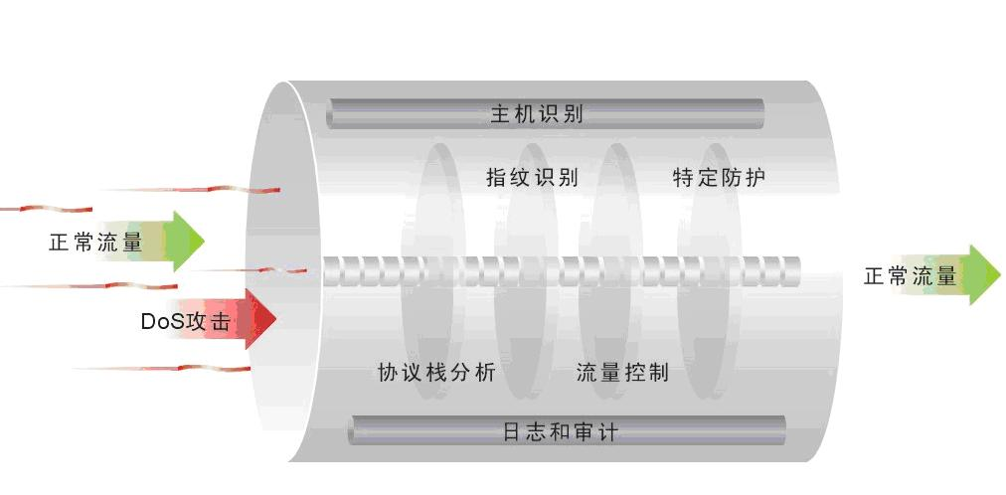
基于流量牵引的旁路技术
告警，通知黑洞防护
Probe
攻击流量缓解、流量净化
攻击检测
与路由器协调
Router
Defender
攻击检测－ Probe
流量牵引－ Defender
攻击防护－ Defender
流量注入－ Defender
管理呈现－ Datacenter
Datacenter
Router
Notes:
绿盟科技，王卫东，“企业如何应对DDoS攻击”

Slide 111
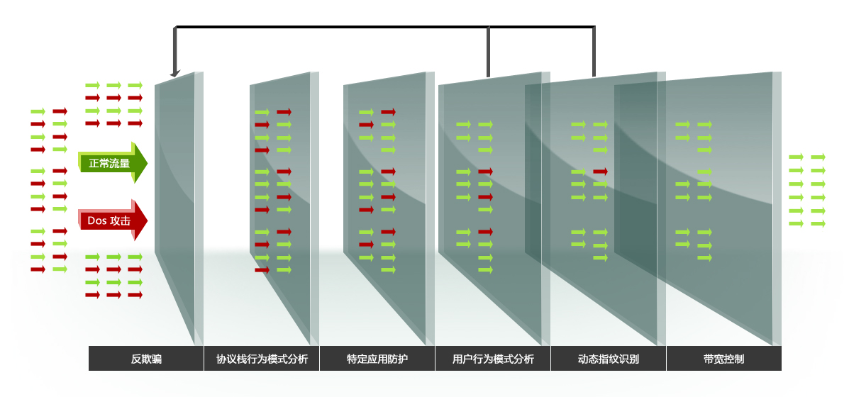
防护算法
Notes:
绿盟科技，王卫东，“企业如何应对DDoS攻击”

Slide 112
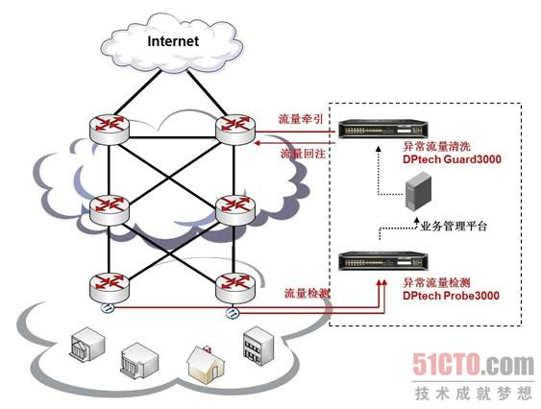
冰盾流量清洗：旁路部署
旁路部署：高可靠，检测与清洗产品可以集中部署，也可以分开部署，部署于运营商城域网的核心层或汇聚层，或部署于数据中心出口
Notes:
冰盾防火墙 网站：www.bingdun.com 日期：2015-02-24

Slide 113
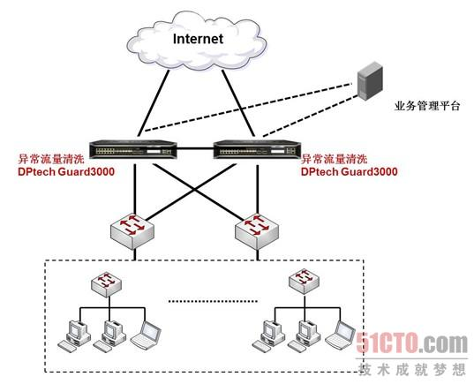
冰盾流量清洗：在线部署
在线部署：部署简单，无需异常流量检测Probe设备
Notes:
冰盾防火墙 网站：www.bingdun.com 日期：2015-02-24

Slide 114
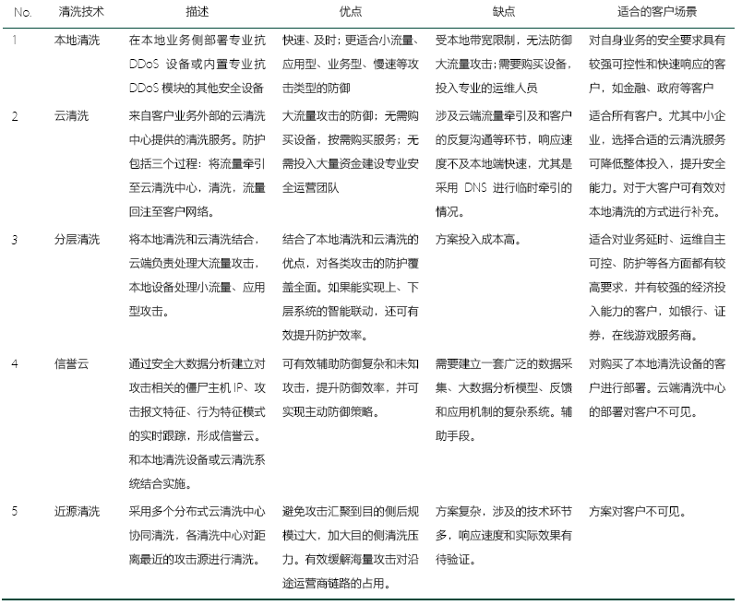

Slide 115
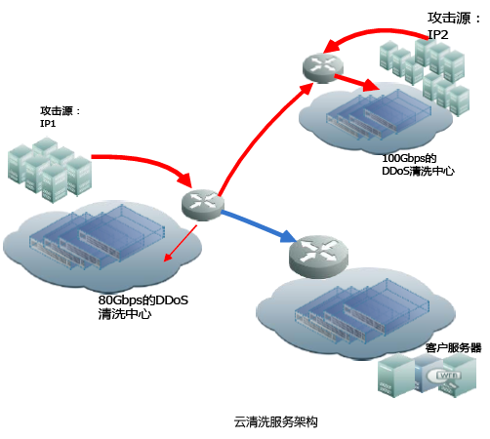
云清洗服务
Notes:
另一种常见的云端DDoS防护服务是云清洗服务，该服务通过分布式的清洗中心进行流量负载均衡，通过安全云的方式向用户提供清洗服务，可以有效降低设备成本。这样的部署模式可以有几个优势：1、集中最专业的设备和人员，提供全面服务和超大的清洗容量。这种方案整合了优势资源，能够合理的分配利用资源，实现了资源的最大化利用，能够高效的进行DDoS防护；2、零运维，由于整个DDoS防护设备在云端部署，不需要本地投入另外的运维成本；3、零设备采购。云清洗作为一种服务销售给客户，客户免去了繁琐的运维和操作，直接享受服务带来的价值。
在DDoS流量清洗的技术中，还有一类新秀，基于SDN的流量牵引。它有两方面优势，1、SDN天生的灵活性使其可以做做到网络流量的快速调整，一起配合可以实现高效的网络管理，尤其是在与安全设备结合的同时，可以实现快速组成服务链的优点；2、SDN控制器对全局网络流量具有很好的可视性，所以可以快速检测到流量异常，对于流量型的攻击，检测代价小，效果也不错。事中同时可以利用SDN控制器快速牵引流量到清洗中心进行防护，事后调整路由快捷方便，但正如攻击态势中提到的那样，这项技术投入实际运用需要时间，在此之前其自身也很容易成为DDoS的攻击目标。

Slide 116
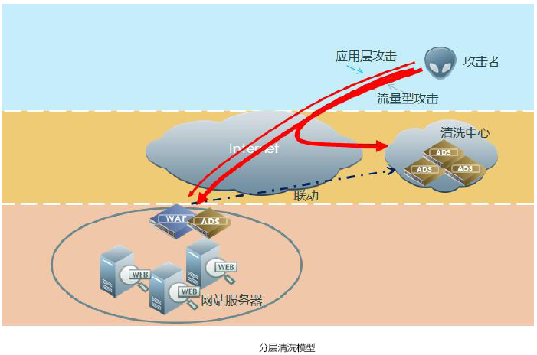
云清洗服务：分层清洗
Notes:
正是看到了上面两种方式的优缺点，业界根据分层防护的思想提出了DDoS分层清洗的方案。这种方案融合了本地清洗和云端清洗的优势，从设备性能，综合成本的角度考虑，在业务前端部署专业抗DDoS设备或具备Anti-DDoS技术模块的设备，如WAF。远端的清洗设备适合进行大流量粗粒度的过滤，客户端的设备可以根据用户的业务特点制定更加细化和有针对性的过滤。以绿盟科技的方案为例，上层采用绿盟方案构建的云清洗中心可以和下层绿盟的低端ADS和WAF设备互相交互信令和防护状态，协商防护主体，实现智能协同防护。

Slide 117
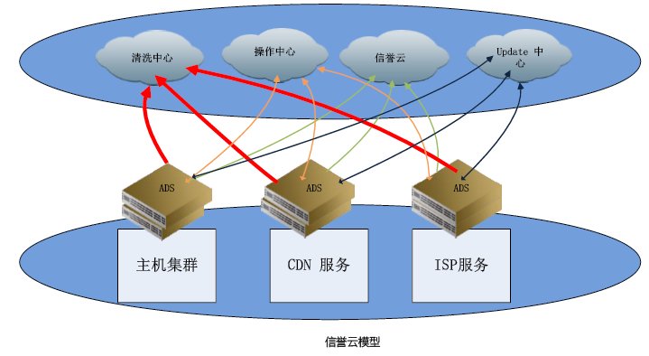
云清洗服务：信誉云
Notes:
攻击检测设备之间实现信息共享，提供IP信誉库，实现威胁情报共享，可以形成多方联动的响应机制，一方受到攻击，多方同时进行防御措施更新，可以有效的提高检测效率和防护效果，在现有的设备条件下可以提升防御性能，进行更有效更快速的响应。

Slide 118
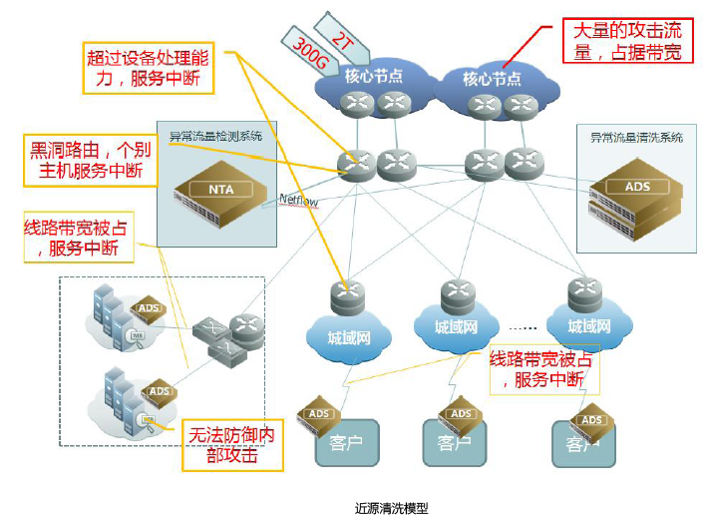
云清洗服务：近源清洗
Notes:
这种防护思路是在离攻击源最近的分布式清洗中心节点实施清洗，避免攻击汇聚后形成规模，进而对网络沿途链路和设备造成影响，也可以有效避免汇聚后的流量到了目的端，进而导致目的侧清洗压力加大。这种方案是将战线脱离家门口，进行战略防御思路。
近源清洗技术带来的优势是明显可见的，1、DDoS防护能力提升，全网得以在DDoS防护方面实现协同一体化，并有能力抵御300G以上攻击；2、干净的骨干网，由于清洗在源端进行，沿途的带宽消耗可以得到有效缓解，提升网络服务质量；3、集约化运营架构，全网异常流量得以集中检测、分布式清洗。4、安全增值服务，基于这个体系和架构，可以实现更多增值服务。

Slide 119
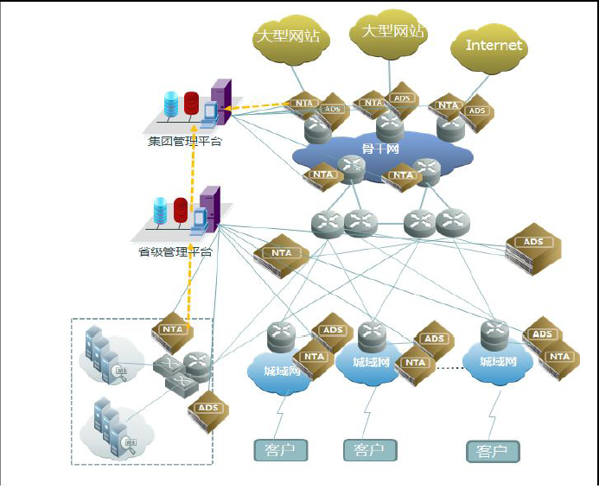
云清洗服务：近源清洗
Notes:
以绿盟科技近源清洗方案为例，下图是一个覆盖集团、省级及用户端的3级部署方案。在这个方案中，如果集团用户检测到攻击，会向省级管理平台通报IP地址及发出检测请求，省级平台根据该请求向下方的各级设备派发监测任务，省级管理平台负责搜集监测反馈，如果监测到攻击，下发指令让相应的近源设备开始进行清洗，清洗结束后省级平台向集团平台发送流量正常信息，清洗结束。这样，近源端设备和客户端设备形成了联动机制，有效防止大流量攻击对沿途带宽的占用及清洗不够彻底等问题。
但这种方案也有这它的不足，1、无法识别用户端网内攻击源，包括内部之间or由内往外的攻击（见观点2）；2、对检测和防御设备的处理能力要求较大；3、用户端的流量异动可能随时被公告；4、面临多方信息共享及联动的困境。

Slide 120
DDoS 攻击新趋势
在 DDoS 大流量攻击兴起的同时，为了抵御风险免受其害，许多用户将其业务向云端迁移。云服务的增多在为用户带来了便利的同时，也在安全方面也带来了两个方面的变化：
客户端轻量化，客户端原本的计算任务，大幅度向云端转移，云端的流量会越来越大，这将会被大流量 DDoS 攻击所利用；
环境复杂化，随着业务环境虚拟化，从业务更加灵活多变到运维管理，其中不断产生新的不确定性，都可能为新的 DDoS 攻击形式创造机会

Slide 121
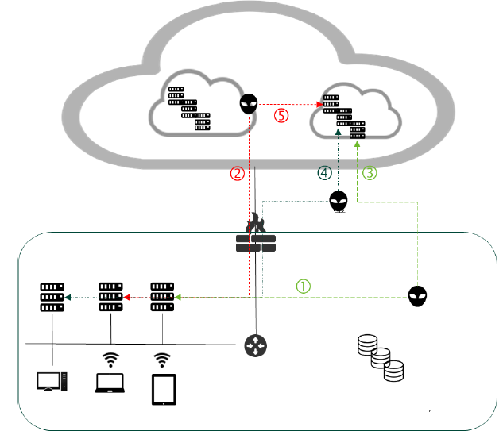
云攻击模式及途径
④ 、从外部攻击公／私有云（流量清洗）
公有云
云端攻击者
② 、从公有云向攻击私有云
⑤、利用云自身进行攻击（者可能从相同的物理网络甚至同一物理机上发起攻击，此时流量将在本地虚拟交换机或者Hypervisor上处理，并不会经过外部的流量检测及DDoS防护设备）
外部攻击者
③ 、私有云内部向外攻击（流量清洗）
本地攻击者
① 、私有云内部攻击内部
私有云
Notes:
，1从公有云发起的攻击；2从私有云发起的攻击；3从云外部发起的攻击，这三种攻击路径按照攻击目标的不同进行叠加，至少会产生6种攻击路径（见下图）。
在企业私有云场景中，需要考虑的不仅仅是来自外部②的攻击，也需要防御内部的攻击，这里的关键在于云是否有配置对内部流量的清洗，内部的流量是否经过清洗检测设备，也就是①类型的攻击需要进行防御，另外，对于内部向外的攻击③也可能存在。
在公有云的场景中，对于③④这样的攻击类型较为困难，因为云资源动态分配和动态拓扑，可以有效的进行流量负载平衡，且云服务商的流量清洗机制可以有效缓解这种攻击类型，这也就是很多的业务都愿意迁往云端的原因。但有一类攻击类型虽然在目前阶段很少看到，但较为隐蔽，后续随着云端服务的竞争，很容易出现这种攻击形式。比如下图中的⑤。这种攻击形式，攻击者可能从相同的物理网络甚至同一物理机上发起攻击，此时流量将在本地虚拟交换机或者Hypervisor上处理，并不会经过外部的流量检测及DDoS防护设备。这种风险成为现在已知的云端DDoS风险。

Slide 122
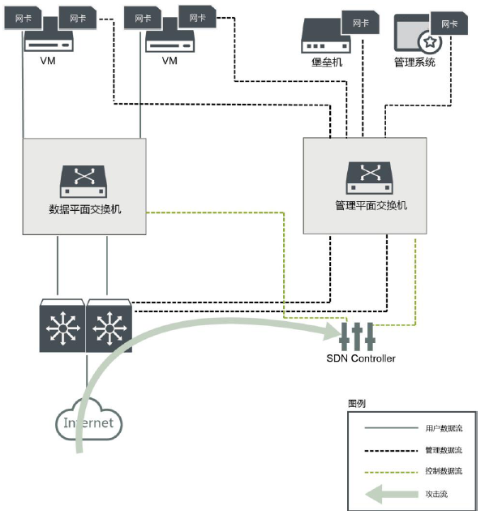
云攻击模式及途径
很多云计算平台使用了SDN进行资源动态分配，业界有厂商利用SDN技术实现DDoS防护的案例，但恰恰是这一点使其成为云内的安全薄弱环节，攻击⑤可变为两种：
（1）SDN控制器被DDoS攻击后，造成数据调度的混乱，使其管理的网络大面积受到影响乃至瘫痪；
（2） SDN控制器为了保持自己可用，将所有数据流导向被攻击的虚拟主机，最终造成虚拟主机被攻击直至瘫痪。
Notes:
在云计算体系架构中有一项关键性技术SDN，它为网络的计算资源和存储资源的动态分配提供了易管理的机制，业界已经有厂商利用SDN技术实现DDoS防护的案例，但恰恰是这一点使其成为云内的安全薄弱环节。
在下面这张图中，我们将上图的攻击形式⑤进行微观放大，以便呈现这种涉及SDN控制器的云内DDoS攻击形式。在这个微观呈现中，至少会有两种可能发生的攻击形式。1 SDN控制器被DDoS攻击后，造成数据调度的混乱，使其管理的网络大面积受到影响乃至瘫痪；2 SDN控制器为了保持自己可用，将所有数据流导向被攻击的虚拟主机，最终造成虚拟主机被攻击直至瘫痪。

Slide 123
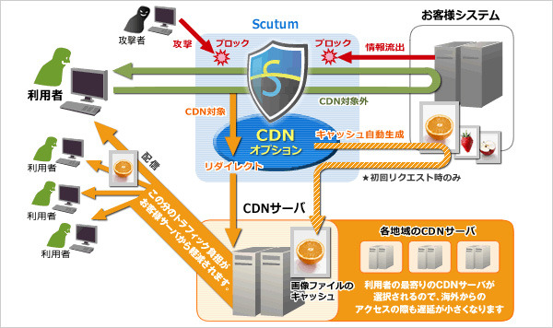
CDN 防护
对于网站，通过CDN进行DDoS防护也是一个不错的手段，CDN多节点彼此互备，以及对协议的限制，具有与生俱来的抗DDoS能力和高可用性。

Slide 124
作业
5-1 拒绝服务攻击这种攻击形式存在的根本原因是什么，是否可能完全遏制这种攻击？
5-2 拒绝服务攻击的核心思想是什么？
5-3 简述拒绝服务攻击的检测方法。
5-4 如何利用IP协议进行DoS攻击？
5-5 如何利用ICMP协议进行DoS攻击？
5-6 哪些协议可被攻击者用来进行风暴型DoS攻击？

